Slide 1


UNIVERSIDAD AUTÓNOMA DEL ESTADO DE MÉXICO
CENTRO UNIVERSITARIO UAEM VALLE DE CHALCO
CENTRO UNIVERSITARIO UAEM VALLE DECHALCO
PROGRAMA EDUCATIVO DE INGENIERÍA EN COMPUTACIÓN
UNIDAD DE APRENDIZAJE: ADMINISTRACIÓN
2.3 ENFOQUES DE LA ADMINISTRACIÓN
PRESENTA: M. EN A. JOSÉ LUIS CASTILLO MENDOZA
OCTUBRE DE 2016

Slide 2
Introducción
La administración y las organizaciones son consecuencia de lo que los rodea, así como la diferente toma de decisiones analizando y observando la diversidad de enfoques prácticos, cotidianos y reales en busca de un objetivo.

Slide 3
Objetivo
El discente conocerá y observara la los diferentes enfoques la administración, su aplicación en las organizaciones, y la importancia de cada uno de ellos.

Slide 4
ENFOQUES DE LA ADMINISTRACIÓN
1) Empírico o de situación práctica.
2) Del comportamiento interpersonal.
3) Del comportamiento de grupo.
4) De sistemas sociales cooperativos.

Slide 5
ENFOQUES DE LA ADMINISTRACIÓN
5) De sistemas sociotécnicos.
6) De teoría de la decisión.
7) De centro de comunicaciones.
8) Matemático.
9) Operacional.

Slide 6

1. El enfoque empírico o de situación práctica:
Este enfoque analiza la administración desde el punto de vista práctico, cotidiano de situaciones o casos que han ocurrido en la vida real, de esta forma se lleva al estudio los casos típicos.

Slide 7
Tómese en cuenta que las soluciones de cada caso es una situación en particular la que no será necesariamente la correcta para otro caso, por lo tanto, lo más que se puede hacer es intentar sacar, después de varios análisis de casos, conclusiones generales que puedan ser correctas a la mayoría de las situaciones que se puedan presentar.

Slide 8

En el enfoque operacional, los análisis de casos reales aportan experiencia administrativa y además proporcionan una suerte de historia de la administración la que sería útil para no volver a cometer errores similares en el futuro.

Slide 9
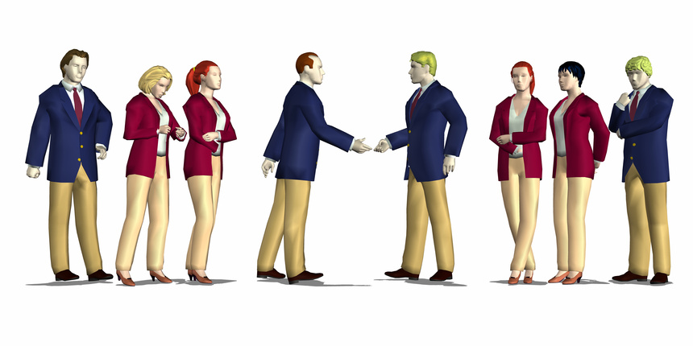
2. El enfoque del comportamiento interpersonal:
Lo principal de este enfoque radica en el verdadero sentido de lo que el administrador realiza cotidianamente, que es relacionarse con otras personas, o con un grupo de personas que están en busca de un objetivo en común.

Slide 10

El Enfoque Interpersonales el punto de vista humano de la administración y la sicología juega un papel importante pues en las relaciones humanas están en juego muchos aspectos de personalidades, intereses personales y dinámica de grupo.

Slide 11

Entonces a partir de esto, la sicología es parte necesaria del trabajo de un administrador y que va en el enfoque operacional como asunto importante en las relaciones interpersonales.

Slide 12

3. Enfoque de comportamiento grupal:
Este enfoque no debe ser confundido con el de comportamiento interpersonal. El enfoque de comportamiento grupal analiza el comportamiento de grupo dentro de una organización y es estudiado por la sicología social y la sociología.

Slide 13

El Comportamiento Grupal esta ligado con el estudio del comportamiento de la organización entendiendo a la organización como el sistema formado por un conjunto de relaciones de grupo dentro de la empresa.

Slide 14

En el enfoque operacional, las relaciones interpersonales y la de grupo están muy relacionadas pero no deben confundirse, así mismo, es importante entender que dentro de la organización además de personas, existen grupos de personas que se relacionan entre sí y es de vital importancia en la administración.

Slide 15

4. Enfoque de sistemas sociales cooperativos:
El estudio de las relaciones interpersonales y de grupo se apoya en sistemas sociales, debido a la tendencia de analizar los fenómenos como sistemas.

Slide 16

Es de saber, que todo administrador opera en un sistema social y en el enfoque operacional esto se incluye como un punto de vista importante, ahora, no todos los sistemas sociales son cooperativos como los encontrados en una organización de una empresa.

Slide 17
5. Esquema de sistemas sociotécnicos:
En las organizaciones no solo existen las relaciones entre personas y grupo. También, hoy más que nunca, existe una componente tecnológica muy importante dentro de cualquier organización que genera un sistema sociotécnico que tiene que ver con las relaciones de las personas con la tecnología, es decir, cómo los sistemas tecnológicos afectan a los sistemas sociales.

Slide 18

Se sabe que el comportamiento de personas es afectado también por otras personas y grupos, pero también influye el factor tecnológico en esto, y si este efecto es negativo se debe buscar la manera de cambiar o modificar el sistema tecnológico para producir la armonía necesaria.

Slide 19

Es claro que en el enfoque operacional, este enfoque de sistemas sociotécnicos debe estar incluido, pues afecta de significante manera a la administración y en este es causa de estudio de la ingeniería industrial.

Slide 20
6. Enfoque de la teoría de decisión:
El análisis de la teoría de la administración podría enfocarse como aspecto fundamental a la teoría de la decisión, puesto que lo que cotidianamente hace el administrador o un conjunto de personas organizadas es decidir entre varias alternativas la que más convenga bajo un pensamiento racional y motivaciones de índole económica u otros que sean de importancia para el caso en particular.

Slide 21

Recordando que en el enfoque operacional, se tienen todos los demás enfoques, la teoría de decisiones va más allá al incluir los aspectos sociales y sicológicos tanto dentro como fuera de la organización.

Slide 22
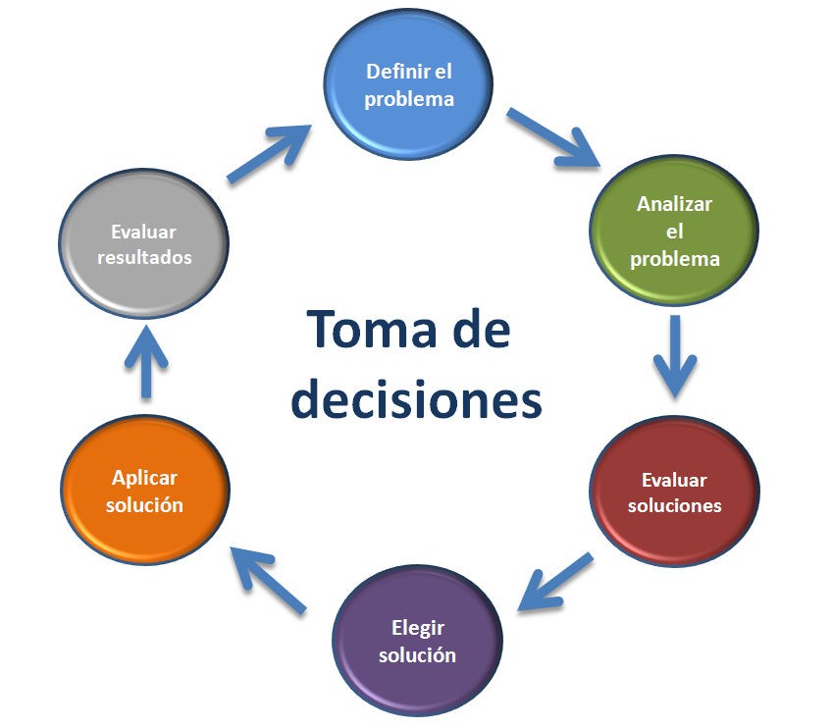

Slide 23

7. Enfoque de centro de comunicaciones:
Se considera a partir de la visión del administrador como un centro de comunicaciones análogo a un conmutador telefónico donde se recibe, almacena, elabora y disemina y distribuye la información.

Slide 24

El Enfoque de Centro de Comunicaciones va de la mano con el enfoque de la teoría de la decisión ya que básicamente el administrador debe recibir y procesar la información y luego de esto está en condiciones de tomar decisiones.

Slide 25

La importancia del este Enfoque tiene que ver con trasladar este centro de comunicaciones a una computadora con la aplicación para la toma de decisiones que se vuelve sumamente conveniente.

Slide 26

El inconveniente de este enfoque para el enfoque operacional está en la estrechez del mismo al no tener una visión más amplia de relación con los demás enfoques, no tiene el poder de clasificar el conocimiento administrativo.

Slide 27

8. Enfoque matemático o de ciencia de la administración
El enfoque matemático surge a partir de reconocer a la administración como un sistema de modelos, de donde se infieren variables conocidas y desconocidas y del análisis y resultado deducir la decisión más conveniente. Por esto, el enfoque matemático está muy ligado al enfoque de teoría de la decisión.

Slide 28
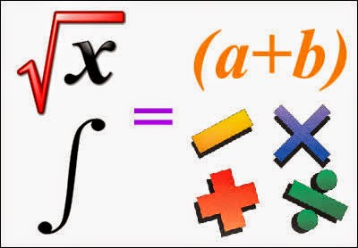
El enfoque matemático es también el punto de vista del análisis de la investigación de operaciones donde la concepción fundamental está en que el proceso de administración y toma de decisiones es un proceso lógico que con una ayuda de términos y símbolos se intenta el modelo que más se ajuste a la realidad y encontrar las metas seleccionadas.

Slide 29

9. El enfoque operacional
Reúne a todos los demás enfoques como un sistema que extrae información y conocimiento útil de otras áreas del conocimiento.

Slide 30
Sin embargo, el Enfoque Operacional como núcleo central tiene el conocimiento en la administración propiamente y tiene relación con temas propios de ella como, staff, patrones de departamentalización, áreas de administración y evaluación administrativa.

Slide 31
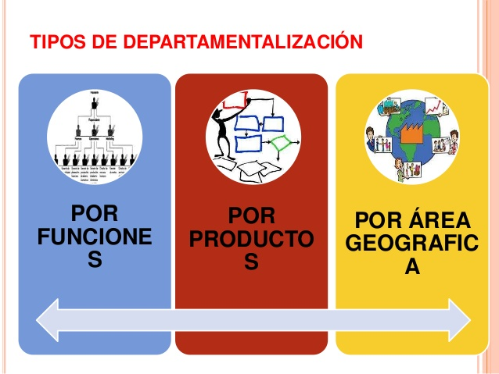

Slide 32

El enfoque operacional reúne áreas del conocimiento que son universalmente aplicables a otras disciplinas que definitivamente son relevantes para nuestro caso, el de la administración.

Slide 33
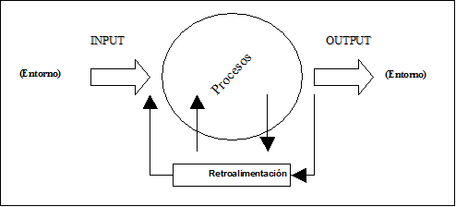
Algunas de estas son;
La Teoría de sistemas
Es un conjunto ordenado de elementos que interactúan entre si para el logro de un determinado objetivo.
Los elementos que componen un sistema son entrada, salida, proceso, ambiente, retroalimentación.

Slide 34
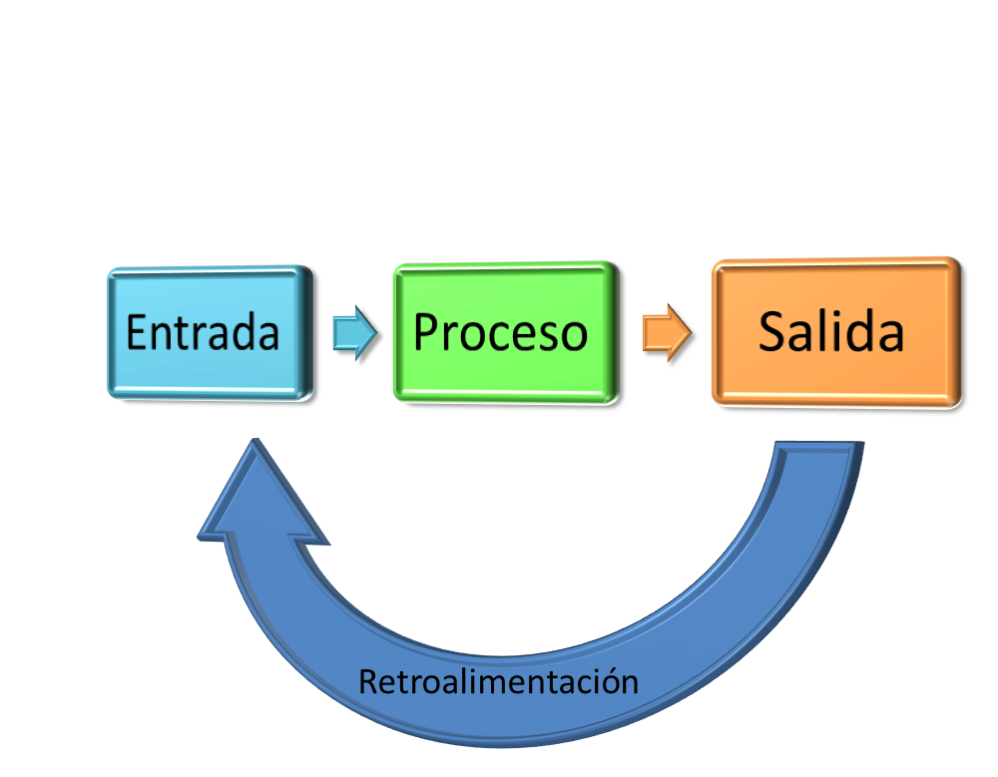
Cabe destacar que los sistemas consisten en módulos ordenados de piezas que se encuentran interrelacionadas y que interactúan entre sí.

Slide 35

Teoría de decisiones
La Teoría de Decisión se ocupa de analizar cómo elige una persona aquella acción que, de entre un conjunto de acciones posibles, le conduce al mejor resultado dadas sus preferencias.

Slide 36
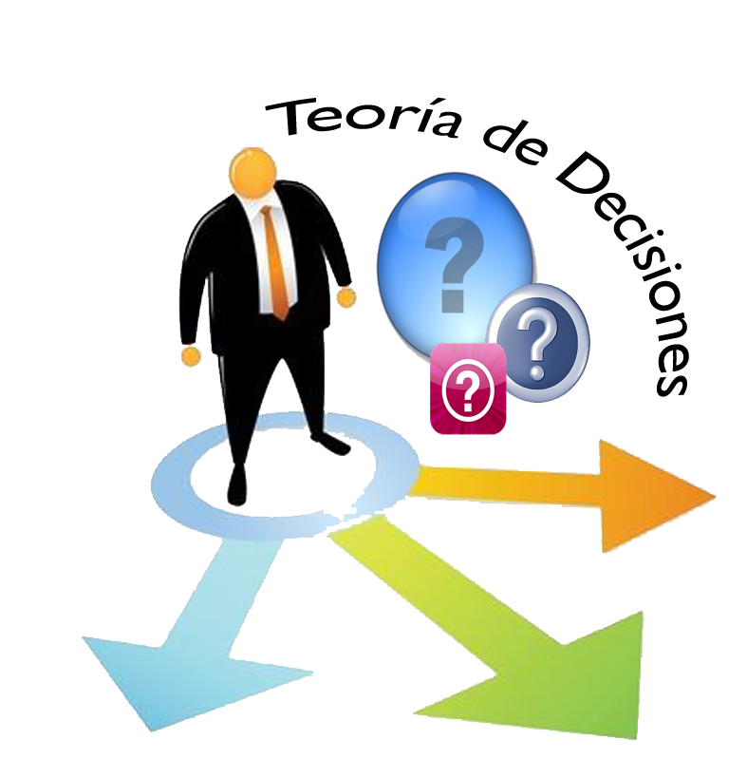
La decisión concierne a la forma y al estudio del comportamiento y fenómenos psíquicos de aquellos que toman las decisiones (reales o ficticios), así como las condiciones por las que deben ser tomadas las decisiones.

Slide 37

Motivación.
La habilidad de la empresa para crear un entorno en el cual los empleados puedan y estén dispuestos a manifestar estas repuestas que se desean y a trabajar para conseguir el cumplimiento de las metas de la empresa.

Slide 38

La Motivación se basa firmemente en los estímulos que mueven a la persona a realizar determinadas acciones y persistir en ellas para su culminación.

Slide 39

Para la motivación es importante o esencial que las metas de la empresa se consideren idénticas o semejantes con las necesidades humanas.

Slide 40

La motivación está relacionado con el de voluntad y el del interés. Las distintas escuelas de psicología tienen diversas teorías sobre cómo se origina la motivación y su efecto en la conducta observable.

Slide 41

Liderazgo.
Es un conjunto de habilidades que tiene una persona para guiar a otras e influenciarlas para que trabajen con entusiasmo y logren de este modo sus objetivos.

Slide 42

Un buen líder para una empresa debe ser un profesional que esté constantemente creciendo, perfeccionándose, formándose, alguien proactivo y sobre todo alguien absolutamente adaptable y capaz de realizar sin problemas trabajo en equipo.

Slide 43

Un líder debe contar con las siguientes características;
Comunicativo.
Honesto.
Estratega.
Disciplinado.

Slide 44

Creativo.
Con capacidad de tomar decisiones.
Actuar bajo presión.
Poder y saber negociar.
Entre otras características.

Slide 45

Claro está que es algo complicado que alguien cumpla con todas esas exigencias, pero éstas por lo menos te proporcionan un perfil.

Slide 46
CONCLUSIONES
Los enfoques de la administración mediante los estudios de casos en situaciones diferentes deben elaborar conclusiones que pudiesen ser adecuadas en las diversas situaciones presentadas, las cuales podrían ser útiles para no cometer errores en algún momento o situación dada.

Slide 47
ADMINISTRACIÓN, James Stoner, Edwar Freeman, Daniel Gilber Jr. 6ª edition, Ed. Prentice Hall México 1996.
ADMINISTRACIÓN, UN ENFOQUE BASADO EN COMPETENCIAS, Don Hellriegel, Susan E. Jackson, John W. Slocum, Ed. Thomson, Undécima Edición 2009
ADMINISTRACIÓN DE RECURSOS HUMANOS PARA EL ALTO DESEMPEÑO, Fernando Arias Galicia y Víctor Heredia Espinoza, Ed. Trillas. 5ª edición. Mayo 2006
ADMINISTRACION UNA PERSPECTIVA GLOBAL. 11ª. EDICIÓN, Harold Koontz, Heinz Weihrich, Mc Graw Hill, Enero 1999.

Slide 48
FUNDAMENTOS DE ADMINISTRACION, Münch Galindo Lourdes, Ed. Trillas 7ª edición México, 2006.
FUNDAMENTOS DE ADMINISTRACIÓN, Stephen P. Robbins y David A. DeCenzo, Ed. Pearson Prentice Hall, Sexta Edición 2009.
COMPORTAMIENTO HUMANO EN EL TRABAJO, Keith Davis y John W. Newstrom 10ª edición 1999, Mc Graw Hill.
INTRODUCCIÓN A LA TEORIA GENERAL DE LA ADMINISTACIÓN, Idalbert Chiavenato, Ed. Mc Graw- Hill 7ª edición México 2007.
LA ADMINISTRACION EN UNA EPOCA DE GRANDES CAMBIOS, Peter Ferdinand Drucker, Ed. Sudamericana, Diciembre, 2001

Slide 49
https://www.google.com.mx/search?q=ENFOQUES+DE+LA+ADMINISTRACI%C3%93N&espv=2&biw=1366&bih=662&source=lnms&tbm=isch&sa=X&ved=0ahUKEwiAxdCY7dXPAhUD2oMKHRecBTMQ_AUIBigB
Administration. James A. F. Freeman Stoner, R. Edward Freeman y Daniel R. Gilbert. México, D.F.: Prentice Hall Hispanoamericana. 1996.
https://www.google.com.mx/search?q=motivaci%C3%B3n&espv=2&biw=1366&bih=667&source=lnms&tbm=isch&sa=X&ved=0ahUKEwj-x-SF0YjPAhVBdT4KHSVxD40Q_AUIBigB&dpr=1

Slide 50
https://www.google.com.mx/search?q=proceso+administrativo&client=firefox-b&biw=1920&bih=969&tbm=isch&tbo=u&source=univ&sa=X&ved=0ahUKEwjuuIe1v_3OAhXLOSYKHRsgDdwQsAQIGg#imgrc=CoaWviPY48tdKM%3A
http://www.gestiopolis.com/proceso-administrativo-planeacion-organizacion-direccion-y-control/
http://www.promonegocios.net/administracion/proceso-administrativo.html

